Slide 1




Lập trình ứng dụng di động và game 2
PHPMySQL
Viết API với PHP
Presenter: Nguyễn Văn Sơn
& gọi API trong Android

Slide 2
1. Giới thiệu
01
I. Ngôn ngữ
PHP
2. Cách thức hoạt động
3. Một số câu lệnh cơ bản
1. Giới thiệu
02
II. Hệ quản trị CSDL MySQL
2. PHP kết nối với MySQL
Nội dung
3. XAMPP
III. PHPMySQL với Android
1. Retrofit
03

Slide 3
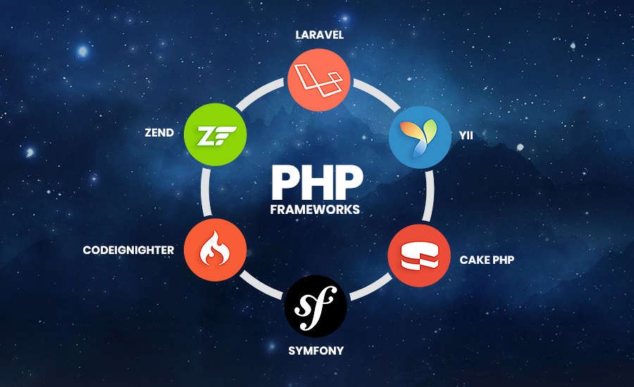
PHP là gì ?
PHP là ngôn ngữ xử lý ở phía Server, là 1 công cụ rất mạnh trong việc phát triển web có tính tương tác.
PHP được phát triển từ một sản phẩm có tên là PHP/FI. PHP/FI do Rasmus Lerdorf tạo ra năm 1995, ban đầu được xem như là một tập con đơn giản của các mã kịch bản Perl để theo dõi tình hình truy cập đến bản sơ yếu lý lịch của ông trên mạng.
Giới thiệu
Lịch sử ra đời

Slide 4
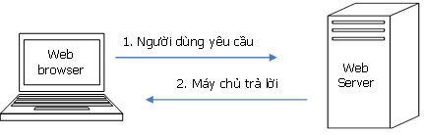

Cách thức
hoạt động
Step 1
Step 2
Step 3
Người dung gửi yêu cầu thông qua việc truy cập đường dẫn tập tin.
Máy chủ web tiếp nhận yêu cầu của người dung.
Biên dịch tập tin PHP thành mã HTML và gửi về trình duyệt của người dùng.

Slide 5

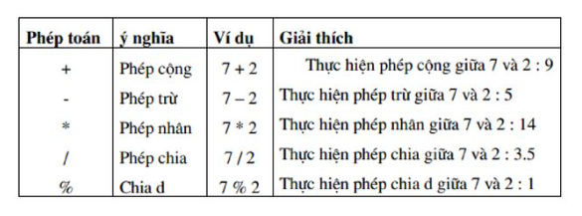
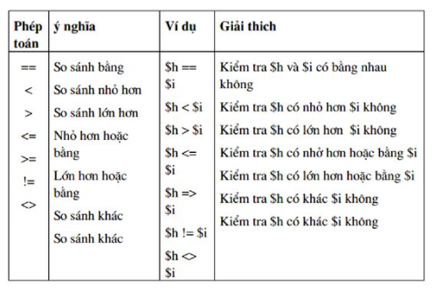
Cấu trúc rẽ nhánh
Mảng
Lớp và đối tượng
Cấu trúc rẽ nhánh
Vòng lặp
Cú pháp
Các phép toán
Kiểu dữ liệu
Cấu trúc rẽ nhánh switch-case:
switch ( biểu thức )
{
case gt1:
câu lệnh 1;
break;
case gt2:
câu lệnh 2;
…………..
default:
câu lệnh n;
}
Khai báo
$mang = array(“gt1”, “gt2”, ….. );
=> $mang[0] = “gt1”, $mang[1] = “gt2” …..
Truy xuất vào giá trị mảng:Một phần tử của mảng có 2 thành phần: chỉ số (index hoặc key) và giá trị (value):
$mang[<chỉ số>] = giá trị
Chỉ số của mảng có thể là số hoặc chuỗi, các giá trị của mảng không cần phải cùng kiểu giá trị
Ví dụ:
$mang[1] = 100;
$mang[“hoten”] = “Nguyễn Văn Nam”;
Kiểu dữ liệu cơ bản: interger, double, string
PHP không có khái niệmTRUE và FALSE mà hiểu TRUE là giá trị 1 và FALSE là giá trị 0.
Ví dụ
$a = 1; // a là biến có kiểu dữ liệu int
$b = 1.5; // b là biến có kiểu dữ liệu double
$c = “banking academy”; // c là biến có kiểu dữ liệu string
Có thể ép kiểu trong PHP theo cách sau
$a = 15,5; // Biến a đang có kiểu dữ liệu double
$b = (int)$a; // Biến b có kiểu dữ liệu int, giá trị = 15
$c = (string) $b; // Biến c có kiểu dữ liệu string, giá trị = “15”
class <tên lớp>{
private $attribute1;
private $attribute 2;
function __construct([params]){
//Phương thức khởi tạo
}
function method1(params) {
//Khối lệnh xử lý trong method1
}
}
Được giới hạn bởi cặp kí hiệu <?php …. ?> hoặc <? …. ?>
Các biến được bắt đầu bằng dấu $ và không cần khai báo trước kiểu dữ liệu.
Mỗi câu lệnh được kết thúc bởi dấu ;
Chú thích được đặt trong cặp kí hiệu /* …. */ với đoạn chú thích hoặc // và # với dòng chú thích.
Về cú pháp các từ khóa và ngôn ngữ, PHP tương tự hầu hết các ngôn ngữ C, C++, Java, Perl …
-Vòng lặp for:
for( biểu thức 1; biểu thức 2 (logic);
biểu thức 3)
{
//Khối lệnh
}
-Vòng lặp while:
while( biểu thức )
{
//Khối lệnh
}
Cấu trúc rẽ nhánh if – else:
if( biểu thức logic){
//Khối lệnh thực hiện nếu biểu thức đúng
}else{
// Khối lệnh thực hiện nếu biểu thức sai
}
Một số câu lệnh
cơ bản

Slide 6

MySQL là gì ?
Là một hệ quản trị CSDL quan hệ mã nguồn mở.
Năm 2013, MySQL được đánh giá là hệ quản trị CSDL được sử dụng nhiều thứ 2 trên thế giới.
MySQL là hệ thống cơ sở dữ liệu tiêu chuẩn cho Website đảm bảo đáp ứng được cho dữ liệu và số lượng người dùng lớn (như Facebook, Twitter, và Wikipedia).

Slide 7






So sánh với các CSDL khác
MySQL vs SQLite
MySQL vs Firebase
Khác biệt lớn nhất là về mô hình, quy mô và môi trường
Khác biệt lớn nhất là về mã nguồn, loại CSDL và ngôn ngữ hỗ trợ
Mô hình
Quy mô
Môi trường
Mã nguồn
Loại CSDL
Ngôn ngữ

Slide 8
PHP kết nối với MySQL
MySQLi Procedure
MySQLi Object
PDO
<?php
$servername = "localhost";
$username = "username";
$password = "password";
// Create connection
$conn = mysqli_connect($servername, $username, $password);
// Check connection
if (!$conn) {
die("Connection failed: " . mysqli_connect_error());
}
echo "Connected successfully";
?>
<?php
$servername = "localhost";
$username = "username";
$password = "password";
// Create connection
$conn = new mysqli($servername, $username, $password);
// Check connection
if ($conn->connect_error) {
die("Connection failed: " . $conn->connect_error);
}
echo "Connected successfully";
?>
<?php
$servername = "localhost";
$username = "username";
$password = "password";
try {
$conn = new PDO("mysql:host=$servername;dbname=myDB", $username, $password);
// set the PDO error mode to exception
$conn->setAttribute(PDO::ATTR_ERRMODE, PDO::ERRMODE_EXCEPTION);
echo "Connected successfully";
} catch(PDOException $e) {
echo "Connection failed: " . $e->getMessage();}
?>

Slide 9
prepare()
Khai báo câu truy vấn
bindparam()
Truyền đối số vào câu truy vấn
MySQLi
bindresult()
Truyền kết quả truy vấn vào các biến
Một số hàm thường dùng khi làm việc với MySQL
excute()
Thực thi câu truy vấn
fetch()
Duyệt từng dòng của kết quả truy vấn

Slide 10
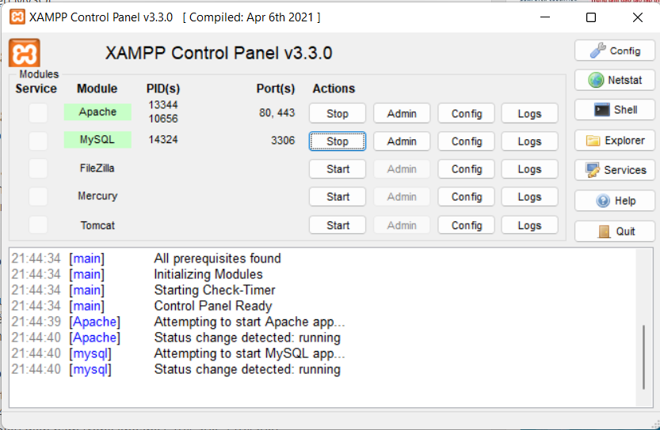
XAMPP
Xampp là chương trình tạo máy chủ Web (Web Server) trên máy tính cá nhân (Localhost) được tích hợp sẵn các dịch vụ:
1
Apache
2
MySQL
3
FileZilla

Slide 11
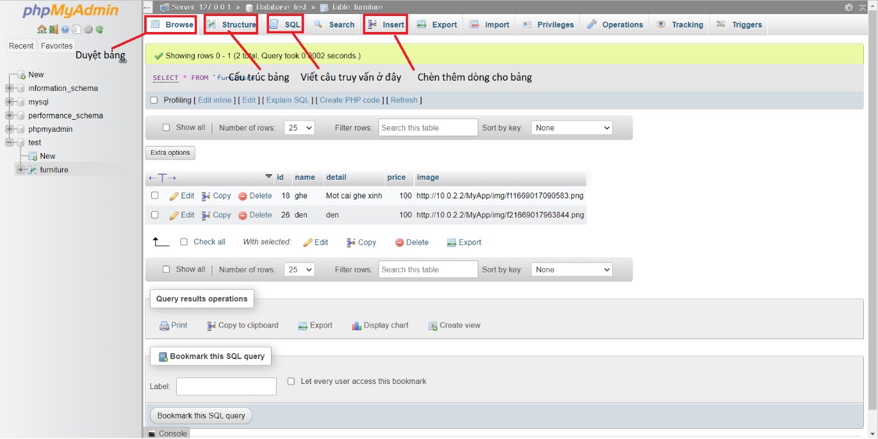
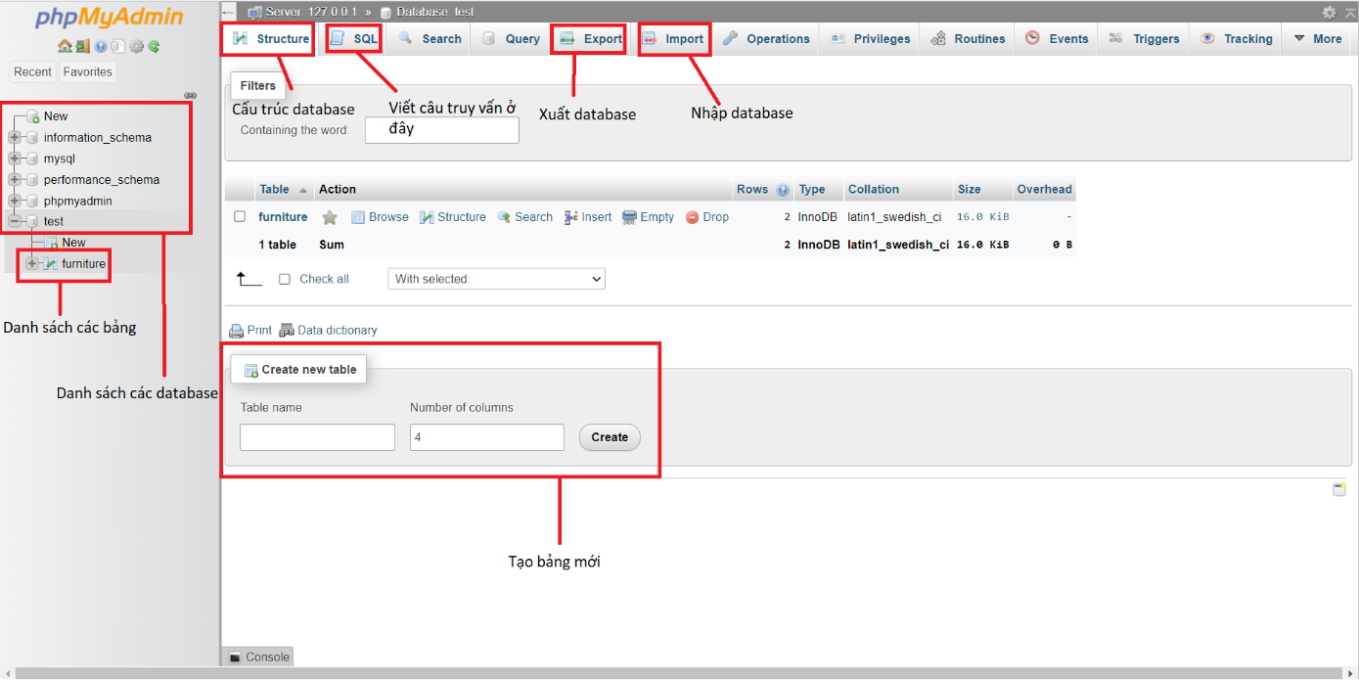
Một số hình ảnh về phpMyAdmin

Slide 12
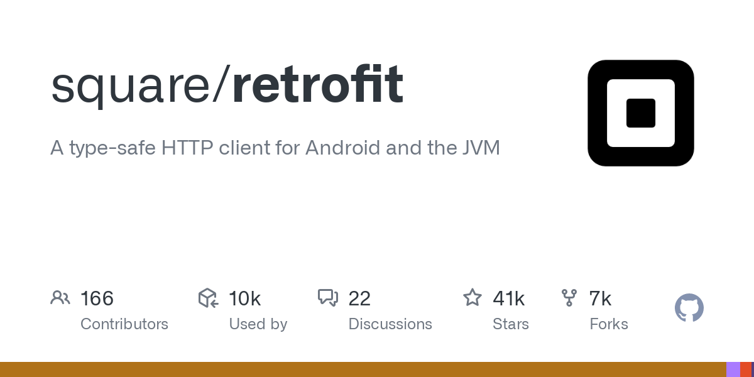
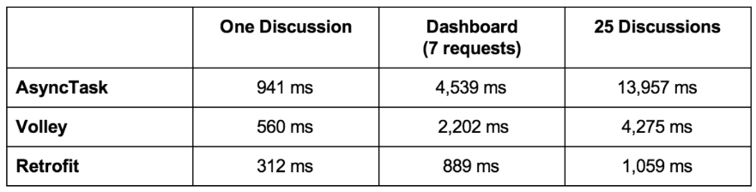
Retrofit
Retrofit là một thư viện giúp phân tích cú pháp phản hồi API dễ dàng và được xử lý tốt hơn để sử dụng trong ứng dụng.

Slide 13
Thực hành

